Slide 1

Entorno Económico y Financiero para las Decisiones de Inversión
Clase 01
Santiago, marzo 2025

Slide 2
Entorno Económico y Financiero para las Decisiones de Inversión
Presentación del curso
Docentes:
Sebastián Egaña Santibáñez
Felipe Jaque
Ayudante:
Jean Pierre Bravo
Contenidos
Análisis de principales variables macroeconómicas
Políticas Macroeconómicas
Revisión de modelos de mercado de bienes y de activos financieros
Comportamiento los agentes económicos: consumo y gobierno

Slide 3
Entorno Económico y Financiero para las Decisiones de Inversión
Sobre el docente
✈️ Analytics Translator – LATAM Airlines
📧 Correo: segana@fen.uchile.cl
💻Página Web: https://segana.netlify.app
💼LinkedIn: enlace acá

Slide 4
Entorno Económico y Financiero para las Decisiones de Inversión
¿Qué veremos esta clase?
Entorno económico
Nivel de actividad
Mercado laboral
Variables nominales y reales

Slide 5
Entorno Económico y Financiero para las Decisiones de Inversión
Importancia del Entorno económico
Entorno económico como conjunto de variables económicas y financieras que influyen dentro de la toma de decisiones
Existe una relación entre el crecimiento económico y el desempeño del mercado
La inflación posee influencia en el valor de la vida para las personas, como también impacta a las empresas por el lado de los costos
A pesar de la existencia de instrumentos de cobertura, empresas importadoras como exportadoras son afectadas por el nivel de tipo de cambio
Influencia de la tasa de interés en el costo de financiamiento, tanto para las personas y su endeudamiento como también en los posibles proyectos

Slide 6
Nivel de actividad
¿Cómo se mide?
Cuando hablamos del nivel de actividad, nos preguntamos por el nivel de producción de una economía en particular. Las principales métricas para observar son las siguientes:
Producto Interno Bruto (PIB): Representa el valor de la producción final de bienes y servicios en un período.
Producto Nacional Bruto (PNB): Considera las mismas características del PIB, pero haciendo el ajuste por la producción final de residentes fuera y dentro de país.
El ajuste, se relaciona con la necesidad de ver la influencia de capitales extranjeros dentro de la productividad nacional.

Slide 7
Nivel de actividad
¿Qué pasa en el corto plazo?
Por lo general, los indicadores como el PIB o el PNB poseen una cierta dificultad para su cálculo; son parte de la "contabilidad del país", con lo cual se generan anualmente y con cierto desfase. A pesar de esto, es bueno para la economía el tener información reciente e ir viendo la evaluación de la productividad del país.
En Chile, se publica el Índice Mensual de Actividad Económica (Imacec). También revisar Encuesta de Expectativas Económicas.
⌨️Busque en Google: “cómo se calcula el imacec”

Slide 8
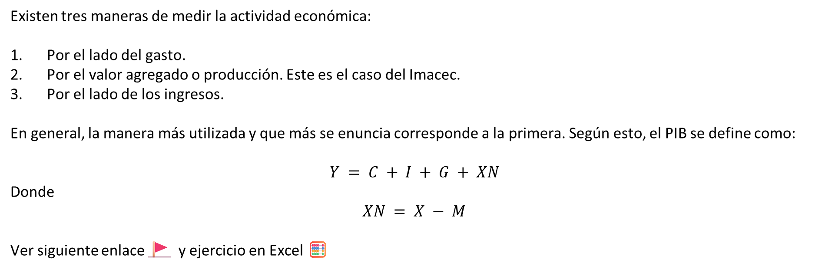
Nivel de actividad
3 formas de medición
Existen tres maneras de medir la actividad económica:
Por el lado del gasto.
Por el valor agregado o producción. Este es el caso del Imacec.
Por el lado de los ingresos.
En general, la manera más utilizada y que más se enuncia corresponde a la primera. Según esto, el PIB se define como:
$$Y = C + I + G + XN$$
Donde
$$XN = X − M$$
Ver siguiente enlace 🚩 y ejercicio en Excel 🧮

Slide 9
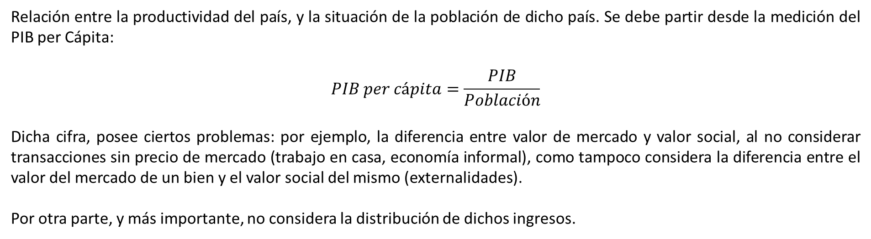
Nivel de actividad
PIB y Bienestar
Relación entre la productividad del país, y la situación de la población de dicho país. Se debe partir desde la medición del PIB per Cápita:
$$PIB per cápita=\frac{PIB}{Población}$$
Dicha cifra, posee ciertos problemas: por ejemplo, la diferencia entre valor de mercado y valor social, al no considerar transacciones sin precio de mercado (trabajo en casa, economía informal), como tampoco considera la diferencia entre el valor del mercado de un bien y el valor social del mismo (externalidades).
Por otra parte, y más importante, no considera la distribución de dichos ingresos.

Slide 10
Nivel de actividad
PIB y Bienestar
Tómese 20 minutos para revisar el siguiente material 🚩
⚙️En ChatGPT: “En el caso del PIB, ¿cómo se consideran bienes gratuitos como whatsapp?”
Otros enlaces:
PIB per cápita: Enlace acá
Índice de Gini: Enlace acá

Slide 11
Mercado laboral
Relación con la actividad
Existe una relación intrínseca entre la actividad económica de un país y el empleo. Un país con mayor actividad, indica un aumento del bienestar del país y con esto un aumento en el empleo que también debería estar relacionado con aumento en los ingresos.
Por otra parte, más que hablarse de empleo se suele hablar de la otra cara de la moneda, el desempleo.
Definición: Mercado en donde interactúan empleador y empleado, adecuando sus incentivos a través de un salario que viene influenciado por el mercado.
Como en todo mercado, se debe definir quién es el oferente y quién es el demandante; generalmente, se habla de ofertas laborales, ¿esto es correcto?

Slide 12
Mercado laboral
Interacciones
Considerando esto, se tiene la siguiente situación hipotética de una empresa:
Departamento | La empresa sabe | Determina
Recursos Humanos | Precios, salarios y empleabilidad de otras empresas | Salario Nominal, W
Marketing | Lo anterior y demanda de sus productos | Precio de venta, P
Producción | Lo anterior, productividad y cuánto se puede vender | Empleo, n

Slide 13
Mercado laboral
Población y el mercado del trabajo
Población
En edad de trabajar
Inactivos
Fuerza de trabajo
Ocupados
Desocupados
Cesantes
Trabajo por primera vez
No en edad de trabajar

Slide 14
Mercado laboral
Población y el mercado del trabajo
Población en edad de trabajar: se considera a las personas mayores de 15 años que residen en el país.
Fuerza de trabajo: personas en edad de trabajar que durante la semana de referencia cumplen los requisitos para ser incluidas en la categoría de ocupados o desocupados.
Ocupados: todas las personas en edad de trabajar, que durante la semana de referencia dedicaron al menos una hora a alguna actividad para producir bienes o servicios a cambio de una remuneración o beneficios
Desocupados: todas las personas en edad de trabajar que no estaban ocupadas durante la semana de referencia, que había llevado a cabo actividades de búsqueda de un puesto de trabajo durante las últimas cuatro semanas (incluyendo la de referencia) y que estaban disponibles para trabajar en las próximas dos semanas (posteriores a la de referencia)

Slide 15
Mercado laboral
Población y el mercado del trabajo
Población fuera de la Fuerza de Trabajo o Inactiva: todas las personas de la población en edad de trabajar que no son clasificadas como ocupadas ni desocupadas.
Tasa de desocupación: número de personas desocupadas expresado como porcentaje de la fuerza de trabajo.

Slide 16
Mercado laboral
Cálculo de la ocupación
La ocupación se calcula considerando múltiples criterios en combinación con períodos de referencia:
Dichos criterios y períodos deben cumplirse de manera conjunta.
Criterios | Período de referencia
Producir un bien o realizar un servicio | Durante la semana de referencia
Actividad realizada por lo menos 1 hora | Durante la semana de referencia
Recibir un beneficio o remuneración | El pago por el trabajo puede ser a futuro

Slide 17
Mercado laboral
Desocupados
En este caso, se tienen otros criterios y períodos de referencia:
Criterios | Período de referencia
No haber trabajado en la ocupación al menos 1 hora | Durante la semana de referencia
Haber buscado trabajo activamente | Durante las últimas cuatro semanas
Estar disponible para trabajar | Desde el fin de semana de referencia hasta 15 días después

Slide 18
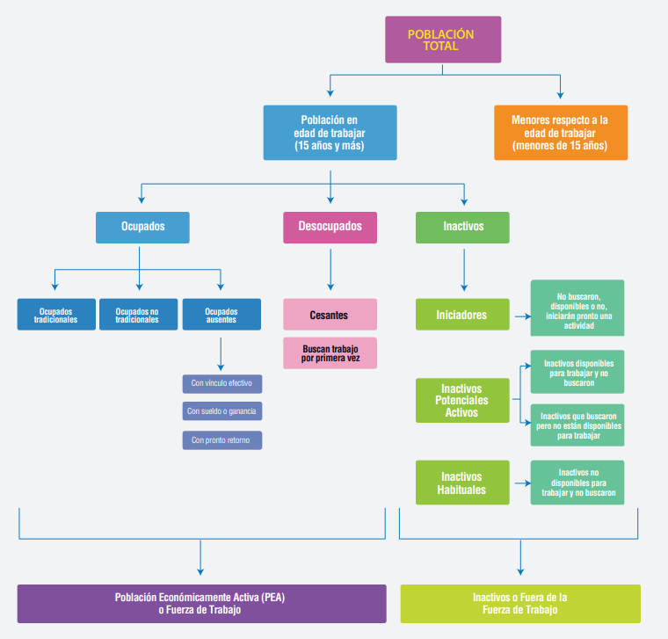
Mercado laboral
En base al INE

Slide 19

Mercado laboral
Indicadores
Tasa de participación
$$TP=\frac{FT}{PET}$$
Tasa de ocupación
$$e=\frac{O}{PET}$$
Tasa de desempleo
$$u=\frac{D}{FT}$$

Slide 20
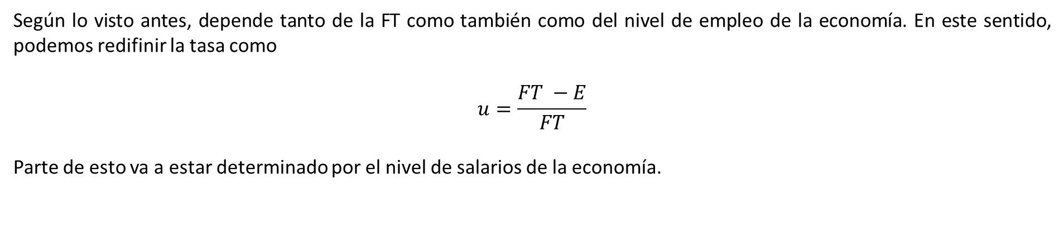
Mercado laboral
¿De qué depende la tasa de desempleo?
Según lo visto antes, depende tanto de la FT como también como del nivel de empleo de la economía. En este sentido, podemos redifinir la tasa como
$$u=\frac{FT −E}{FT}$$
Parte de esto va a estar determinado por el nivel de salarios de la economía.

Slide 21
Mercado laboral
En números:
 | Noruega | España
Número de personas, millones
Población en edad de trabajar | 3.5 | 37.6
Fuerza de trabajo | 2.5 | 21.6
Inactivos | 1.0 | 16.0
Ocupados | 2.4 | 18.1
Desocupados | 0.1 | 3.5
Tasa
Participación | 2.5/3.5 = 71% | 21.6/37.6 = 58%
Empleo | 2.4/3.5 = 69% | 18.1/37.6 = 48%
Desempleo | 0.1/2.5 = 4% | 3.5/21.6 = 16%

Slide 22
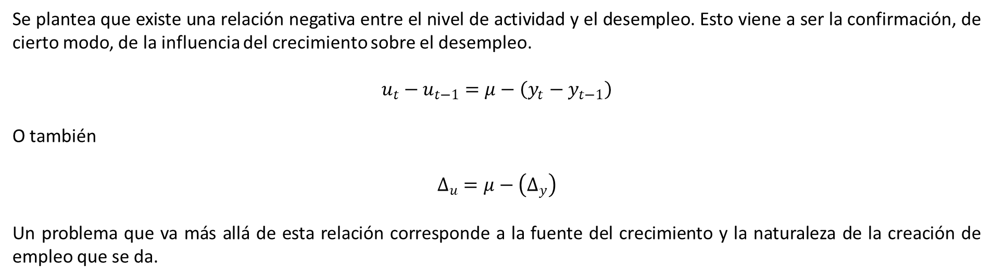
Mercado laboral
Ley de Okun
Se plantea que existe una relación negativa entre el nivel de actividad y el desempleo. Esto viene a ser la confirmación, de cierto modo, de la influencia del crecimiento sobre el desempleo.
$$u_{t}−u_{t−1}=μ−\left(y_{t}−y_{t−1}\right)$$
O también
$$Δ_{u}=μ−\left(Δ_{y}\right)$$
Un problema que va más allá de esta relación corresponde a la fuente del crecimiento y la naturaleza de la creación de empleo que se da.

Slide 23
Mercado laboral
¿Es normal la existencia de desempleo?
Debemos pensar, ¿qué implica la inexistencia de desempleo? Pensemos en las cifras que vimos.
No existiría costo de perder el trabajo; al perder el trabajo, la gente debería emplearse de manera inmediata en otro trabajo
No existirían personas en búsqueda de “su primer trabajo”
¿Esto qué implica?

Slide 24
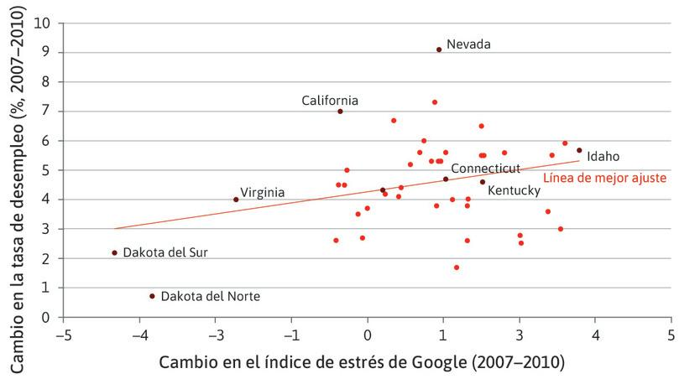
Mercado laboral
Situación Laboral y estrés
En base a Clark y Oswald (2002), un británico promedio debería recibir 15.000 libras esterlinas para poder compensar la pérdida de un trabajo que le reportaba ingresos de 2.000 libras esterlinas.
Recuperado en: https://www.core-econ.org/the-economy/book/es/text/13.html

Slide 25
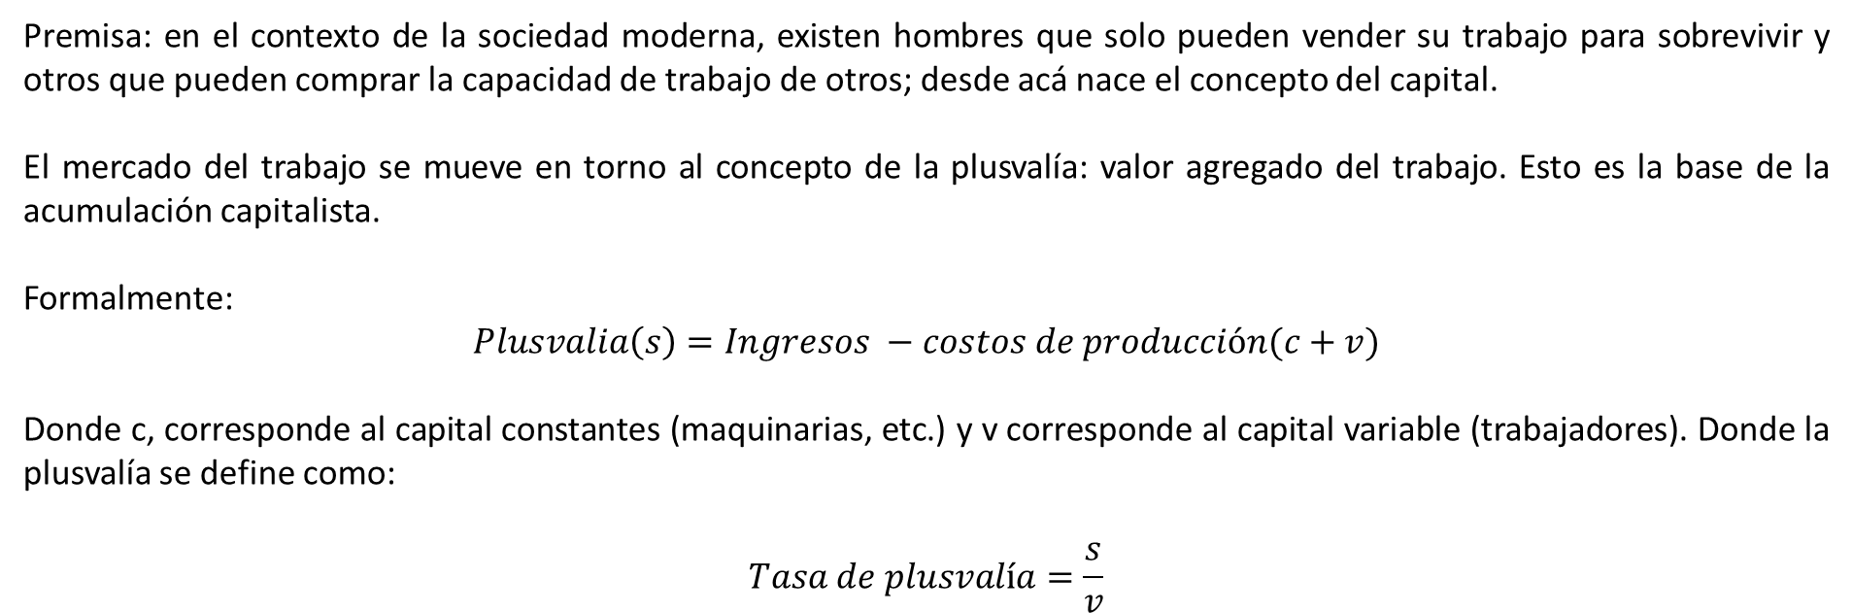
Mercado laboral
El trabajo en el contexto del Marxismo
Premisa: en el contexto de la sociedad moderna, existen hombres que solo pueden vender su trabajo para sobrevivir y otros que pueden comprar la capacidad de trabajo de otros; desde acá nace el concepto del capital.
El mercado del trabajo se mueve en torno al concepto de la plusvalía: valor agregado del trabajo. Esto es la base de la acumulación capitalista.
Formalmente:
$$Plusvalia\left(s\right)=Ingresos −costos de producción(c+v)$$
Donde c, corresponde al capital constantes (maquinarias, etc.) y v corresponde al capital variable (trabajadores). Donde la plusvalía se define como:
$$Tasa de plusvalía=\frac{s}{v}$$

Slide 26
Mercado laboral
El trabajo en el contexto del Marxismo: ejemplo numérico
Supongamos que existe una empresa que dedica 80 dólares a maquinaria (c), 50 dólares a los salarios de los trabajadores (v) y vende sus mercancías por 150 dólares (ingresos).
Entonces la plusvalía es:
Plusvalía (s) = Ingresos – costes de producción (c+v) = 150 – (80+50) = 20
Tasa de plusvalía = 20 / 50 = 0,4
Los resultados anteriores se interpretan de la siguiente forma:
La plusvalía total del empresario (s) es de 20 dólares.
Asimismo, la tasa de plusvalía es de 0,4. Este 0,4 equivale a decir que el empresario se queda con un 40% del producto generado por los trabajadores.

Slide 27
Mercado laboral
Algunas preguntas
¿Cómo impacta la plusvalía en la distribución de la riqueza dentro de una sociedad capitalista?
¿Es la plusvalía una forma de explotación o simplemente una condición necesaria del mercado laboral?
¿En qué sectores crees que la proporción de capital constante (c) es mayor que la del capital variable (v)?
Con el avance de la automatización, ¿cómo se ve afectada la plusvalía y la tasa de explotación?

Slide 28
Mercado laboral
Fuentes de información
INE: 🚩
Observatorio Laboral: 🚩

Slide 29
Variables nominales y reales
Nominal versus real
Dentro de la economía en general, se debe conocer la diferencia entre valores nominales y reales. En este sentido, una variable nominal se refiere a la que se mide en base a sus precios corrientes o del año, mientras que las variables reales se definen como las que son medidas a precios constantes.
Por ejemplo, en base al PIB este puede ser presentado en términos nominales como también reales
⁉️Pregunta:
Cuando hablamos de crecimiento del PIB, ¿nos referimos en el sentido de una variable real o nominal?

Slide 30
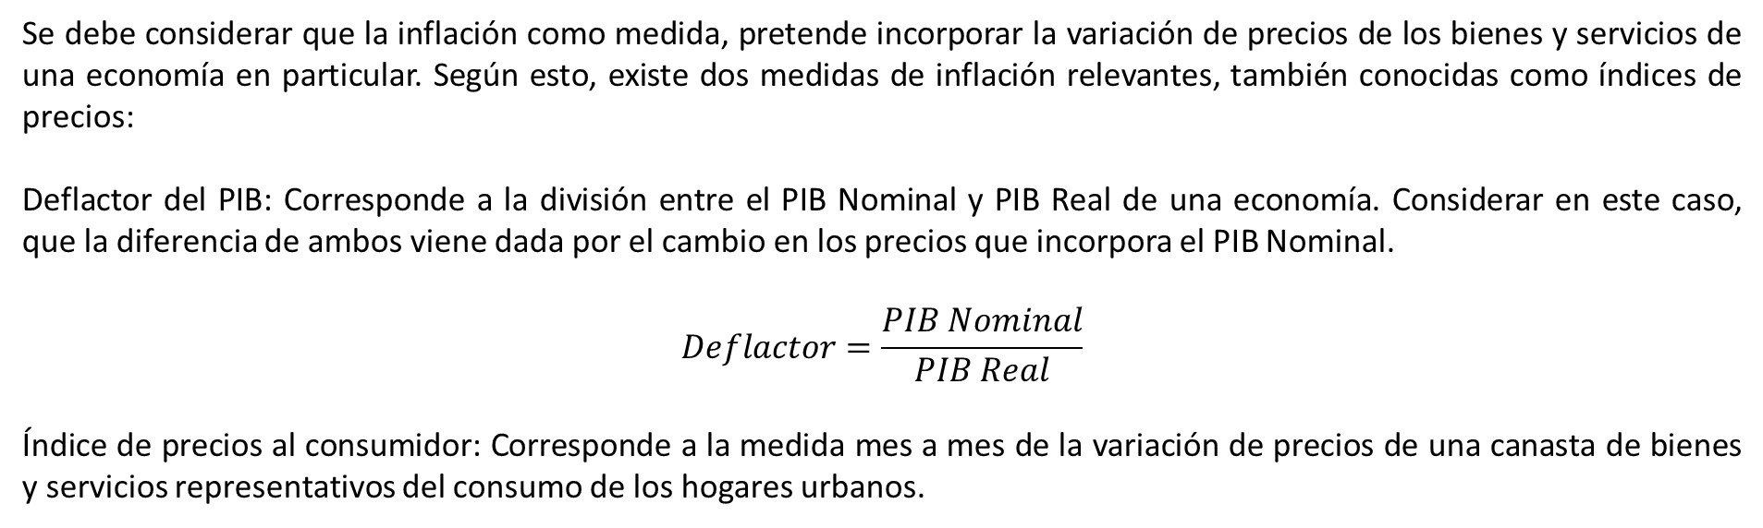
Variables nominales y reales
Inflación
Se debe considerar que la inflación como medida, pretende incorporar la variación de precios de los bienes y servicios de una economía en particular. Según esto, existe dos medidas de inflación relevantes, también conocidas como índices de precios:
Deflactor del PIB: Corresponde a la división entre el PIB Nominal y PIB Real de una economía. Considerar en este caso, que la diferencia de ambos viene dada por el cambio en los precios que incorpora el PIB Nominal.
$$Deflactor=\frac{PIB Nominal}{PIB Real}$$
Índice de precios al consumidor: Corresponde a la medida mes a mes de la variación de precios de una canasta de bienes y servicios representativos del consumo de los hogares urbanos.

Slide 31
Variables nominales y reales
Inflación en Chile
En base al INE: "El Índice de Precios al Consumidor (IPC) es un indicador económico elaborado y publicado por el INE, que mide mes a mes la variación conjunta de los precios de una canasta de bienes y servicios representativa del consumo de los hogares del país.
¿Para qué se usa el IPC?: "Este indicador se usa frecuentemente para reajustar arriendos, créditos, sueldos y salarios, y diferentes contratos públicos y privados. Además, se usa para reajustar diversas tarifas reguladas por la autoridad como los servicios básicos, por ejemplo, electricidad y agua potable, locomoción colectiva, entre otros. El IPC también se utiliza para el cálculo de la Unidad de Fomento (UF) y la Unidad Tributaria Mensual (UTM)"
https://www.ine.cl/estadisticas/economia/indices-de-precio-e-inflacion/indice-de-precios-al-consumidor

Slide 32
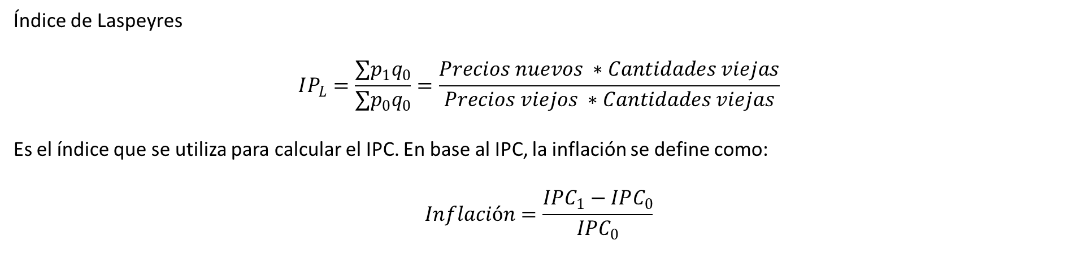
Variables nominales y reales
Medidas del alza de los precios
Índice de Laspeyres
$$IP_{L}=\frac{∑p_{1}q_{0}}{∑p_{0}q_{0}}=\frac{Precios nuevos ∗Cantidades viejas}{Precios viejos ∗Cantidades viejas}$$
Es el índice que se utiliza para calcular el IPC. En base al IPC, la inflación se define como:
$$Inflación=\frac{IPC_{1}−IPC_{0}}{IPC_{0}}$$

Slide 33
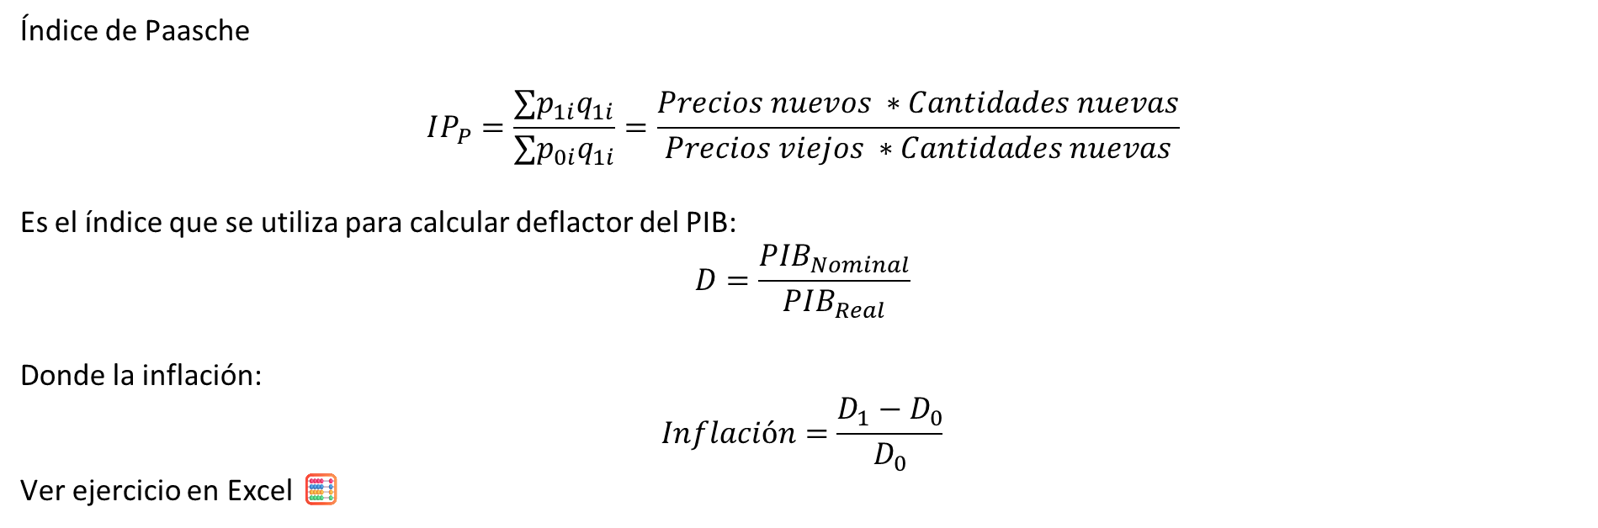
Variables nominales y reales
Medidas del alza de los precios
Índice de Paasche
$$IP_{P}=\frac{∑p_{1i}q_{1i}}{∑p_{0i}q_{1i}}=\frac{Precios nuevos ∗Cantidades nuevas}{Precios viejos ∗Cantidades nuevas}$$
Es el índice que se utiliza para calcular deflactor del PIB:
$$D=\frac{PIB_{Nominal}}{PIB_{Real}}$$
Donde la inflación:
$$Inflación=\frac{D_{1}−D_{0}}{D_{0}}$$
Ver ejercicio en Excel 🧮

Slide 34
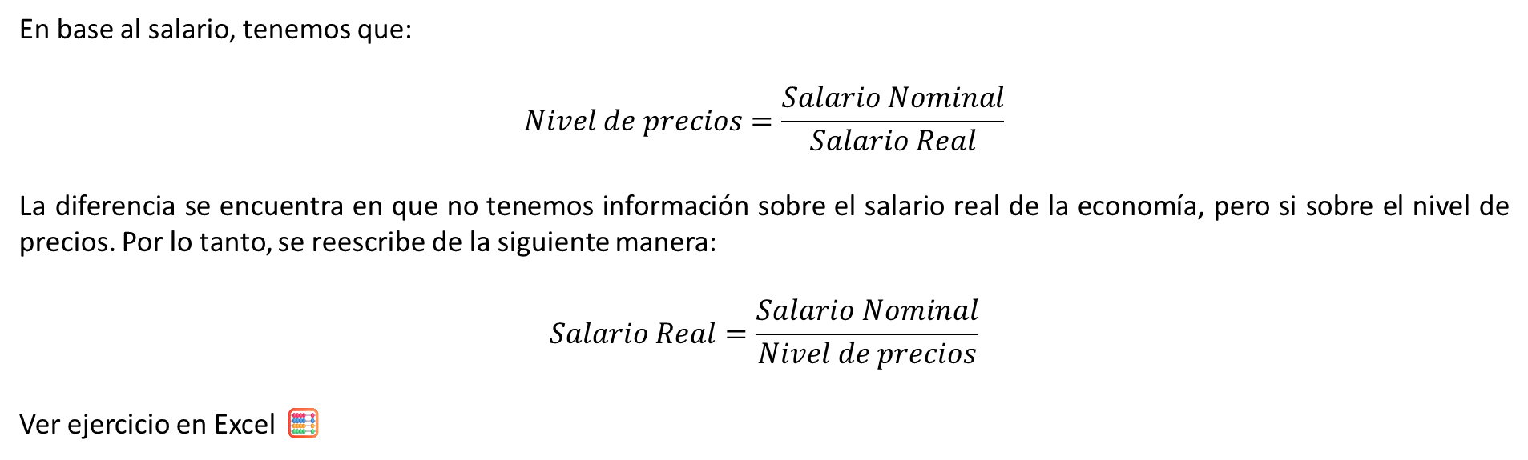
Variables nominales y reales
Relación con mercado laboral
En base al salario, tenemos que:
$$Nivel de precios=\frac{Salario Nominal}{Salario Real}$$
La diferencia se encuentra en que no tenemos información sobre el salario real de la economía, pero si sobre el nivel de precios. Por lo tanto, se reescribe de la siguiente manera:
$$Salario Real=\frac{Salario Nominal}{Nivel de precios}$$
Ver ejercicio en Excel 🧮

Slide 35
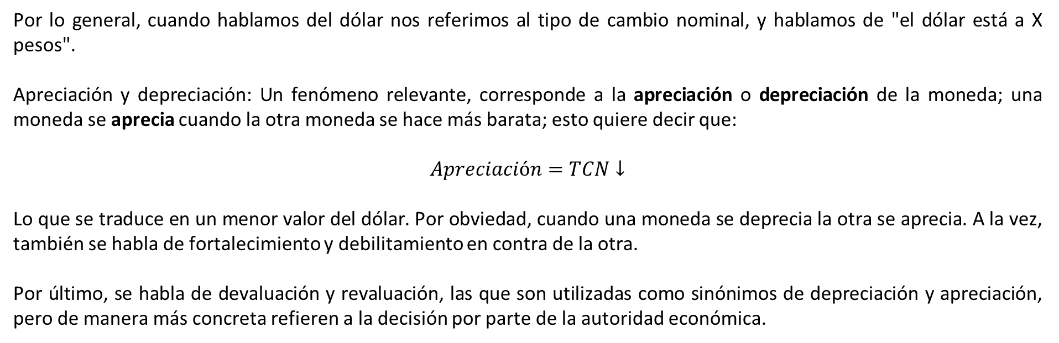
Variables nominales y reales
Tipo de cambio
Por lo general, cuando hablamos del dólar nos referimos al tipo de cambio nominal, y hablamos de "el dólar está a X pesos".
Apreciación y depreciación: Un fenómeno relevante, corresponde a la apreciación o depreciación de la moneda; una moneda se aprecia cuando la otra moneda se hace más barata; esto quiere decir que:
$$Apreciación=TCN↓$$
Lo que se traduce en un menor valor del dólar. Por obviedad, cuando una moneda se deprecia la otra se aprecia. A la vez, también se habla de fortalecimiento y debilitamiento en contra de la otra.
Por último, se habla de devaluación y revaluación, las que son utilizadas como sinónimos de depreciación y apreciación, pero de manera más concreta refieren a la decisión por parte de la autoridad económica.

Slide 36
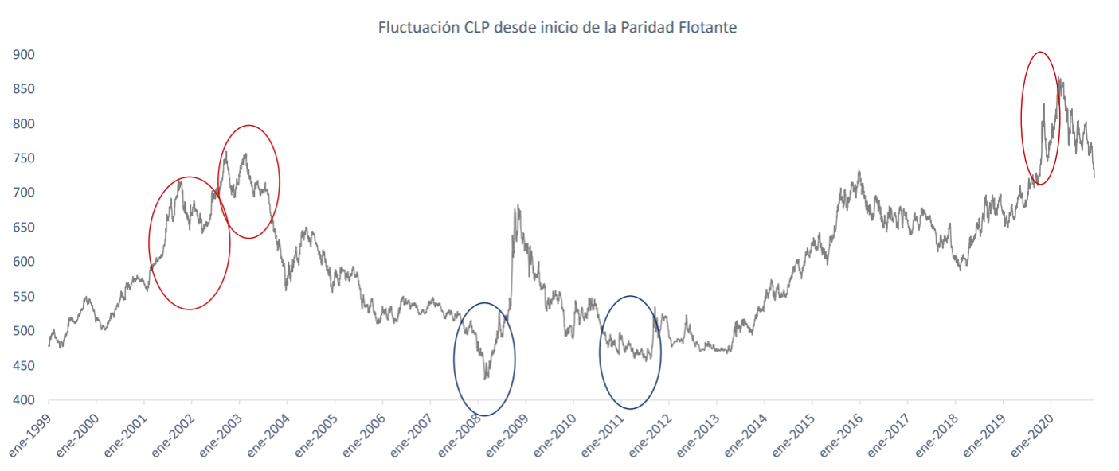
Variables nominales y reales
Intervenciones
Corresponde a una de las herramientas del Banco Central para mantener la estabilidad de pagos en la economía.
Referencias:
https://economipedia.com/definiciones/intervencion-en-el-mercado-de-divisas.html
https://www.cooperativa.cl/noticias/economia/banco-central/banco-central-reducira-la-intervencion-cambiaria-motivada-por-el/2020-06-04/040333.html

Slide 37
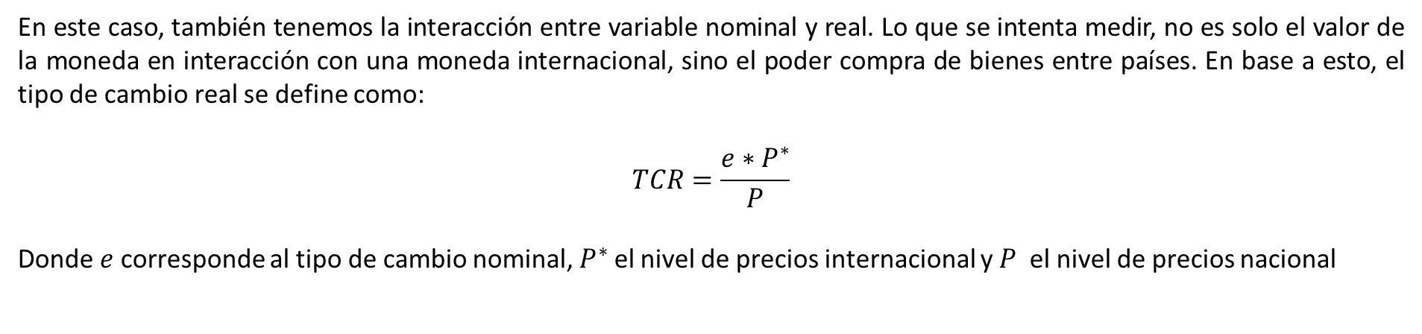
Variables nominales y reales
Tipo de cambio real
En este caso, también tenemos la interacción entre variable nominal y real. Lo que se intenta medir, no es solo el valor de la moneda en interacción con una moneda internacional, sino el poder compra de bienes entre países. En base a esto, el tipo de cambio real se define como:
$$TCR=\frac{e∗P^{∗}}{P}$$
Donde $e$ corresponde al tipo de cambio nominal, $P^{∗}$el nivel de precios internacional y $P$ el nivel de precios nacional

Slide 38
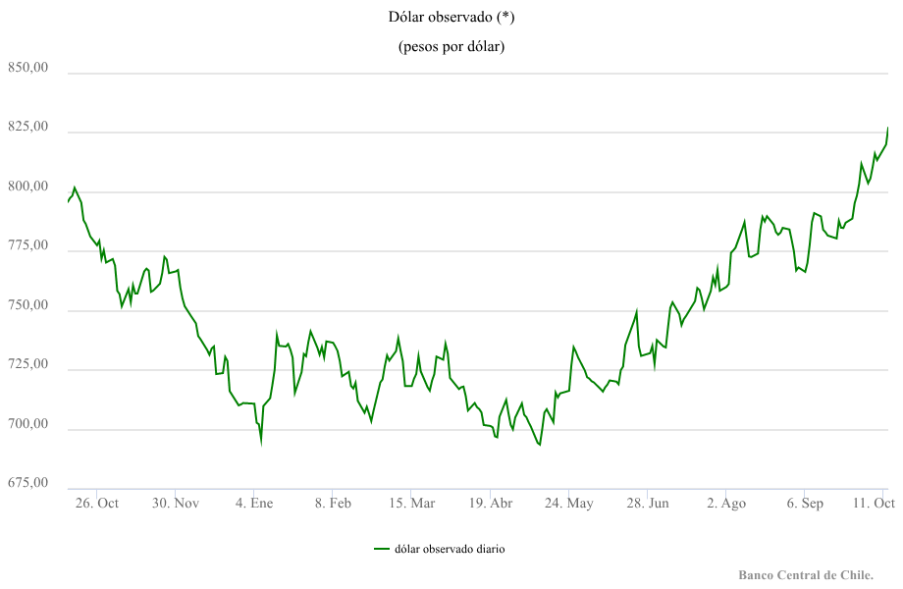
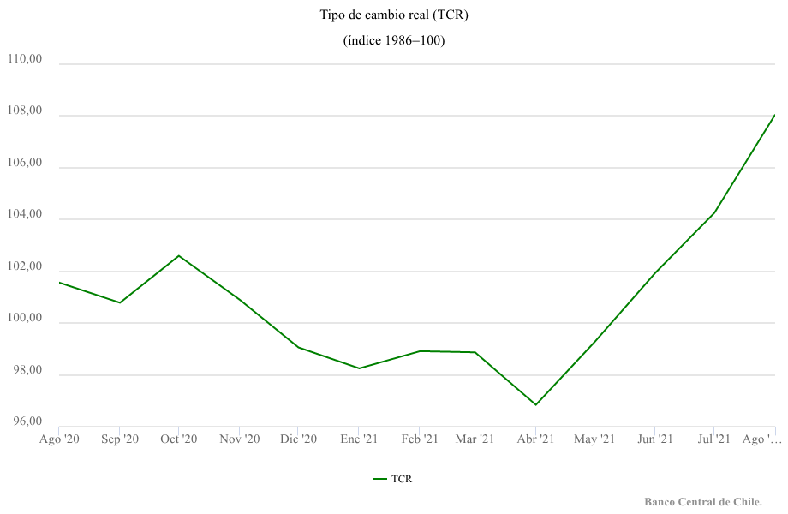
Variables nominales y reales
Comportamiento del TC

Slide 39
Cierre de la clase
Más información
Informe de política monetaria
Encuesta de Expectativas Económicas
Encuesta de Operadores Financieras
Informes FMI

Slide 40
Cierre de la clase
Fechas relevantes
Actividad | Detalle
Clase 1 | Generación de grupos
Clase 2 | Caso formativo en clases
Clase 3
Clase 4 | Caso sumativo en clases

Slide 41
unegocios.uchile.cl

